Slide 1
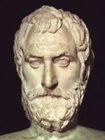
Фалес Милетский
Фале́с — древнегреческий философ и математик из Милета. Представитель ионической натурфилософии и основатель милетской школы, с которой начинается история европейской науки.
Родился: 623 г. до н.э, Милет
Умер: 546 г. до н.э, Милет

Slide 2
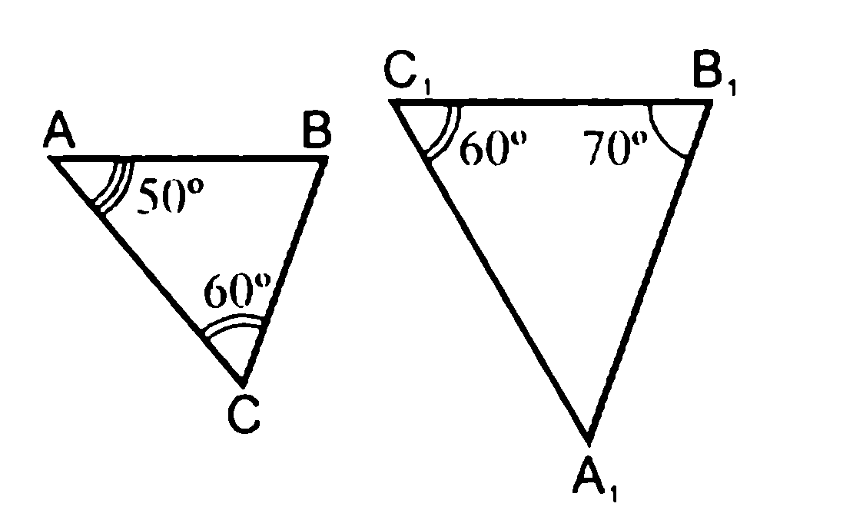

Slide 3
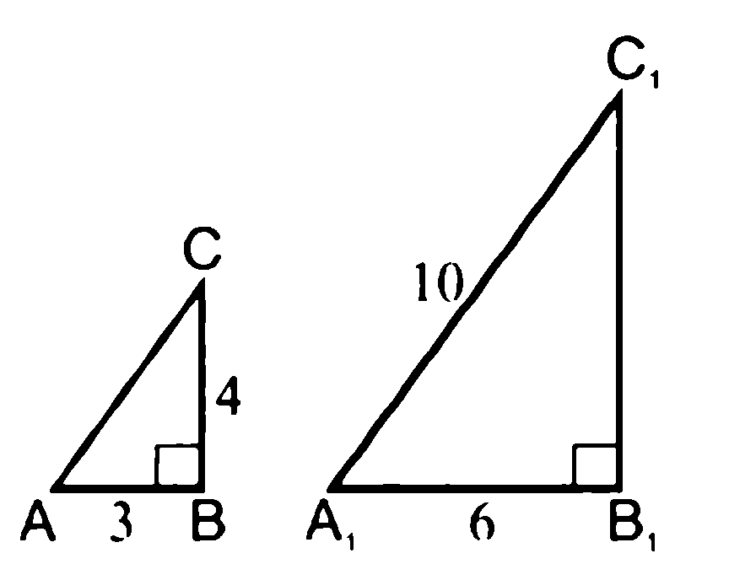

Slide 4
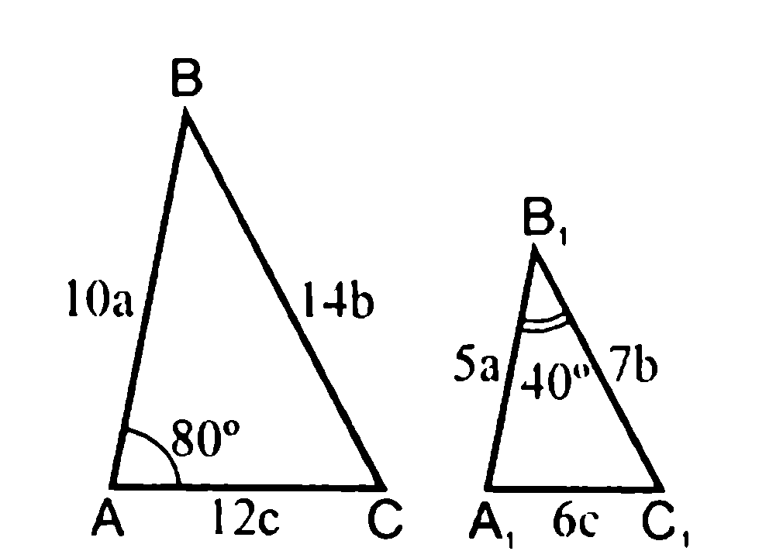

Slide 5
Третий признак подобия треугольников

Slide 6
III признак подобия треугольников. Если три стороны одного треугольника пропорциональны трем сторонам другого, то такие треугольники подобны.
Дано:
ABC,
А₁В₁С₁,
Доказать:
ABC
А₁В₁С₁
Доказательство:
докажем, что и применим
2 признак подобия треугольников
С
С₁
А₁
В₁
А
В

Slide 7
С₁
С
А₁
В₁
А
В
1
2
1).
ABC₂,
Рассмотрим у которого
1= А₁, 2= В₁.
ABC₂
А₁В₁С₁
по двум углам
С₂
Тогда
АС = АС₂
ВС = ВС₂
по условию

Slide 8
С₁
С
А₁
В₁
А
В
1
2
2).
ABC =
АВС₂
по трем сторонам
С₂
А
А = 1,
1= А₁
А₁
=

Slide 10
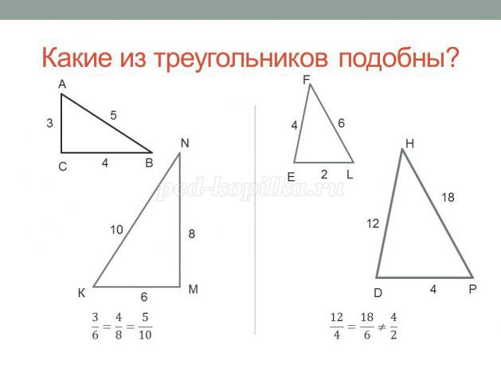

Slide 12
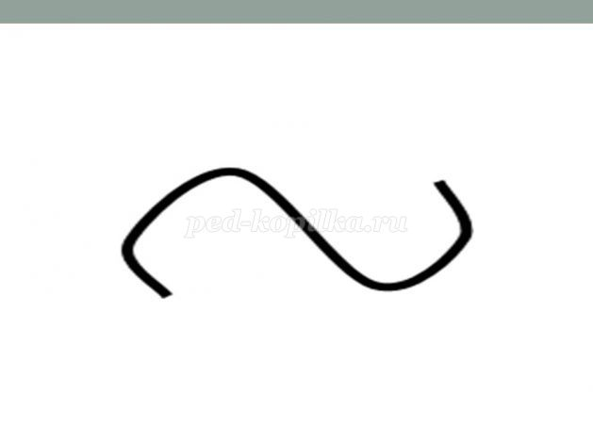

Slide 13
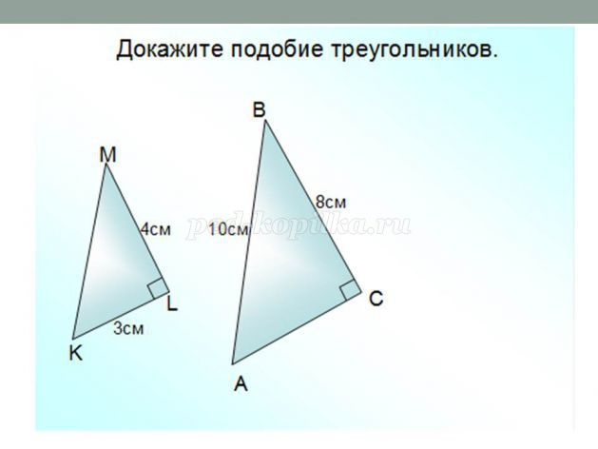

Slide 14


Решитезадачу:
В треугольнике АВС АВ = 4, ВС = 6, АС = 7. Точка Е лежит на стороне АВ. Внутри треугольника взята точка М так, что МВ = 5 ,МЕ = 4 , АЕ = 1. Прямая ВМ пересекает АС в точке Р. Докажите, что ΔАРВ равнобедренный.

Slide 15
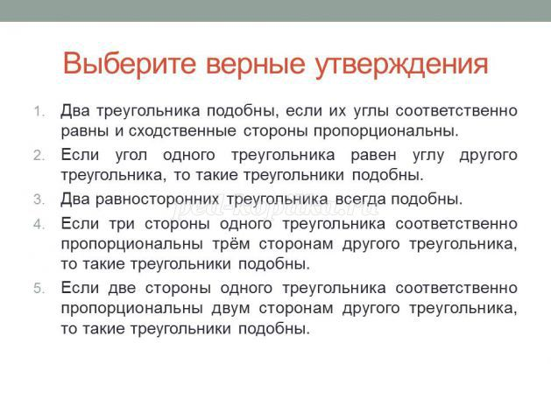

Slide 16
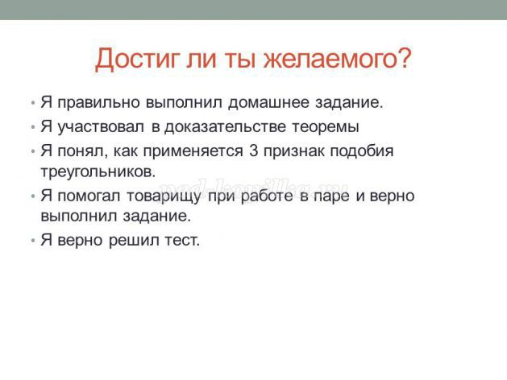

Slide 17
Домашнее задание
п.61, вопрос 7 на стр.160, №560, 562.
Дополнительное задание – на карточке.

Slide 18
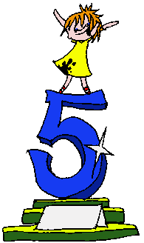
СПАСИБО ЗА УРОК!

